Slide 1

“Первичный анализ данных”
Группа № 5
Состав:
Киселев А. К., Захарченко А. В., Морозов Л. Л.

Slide 2
Краткое описание датасета
Имеются следующие данные:
Дата перевозки;
Информация об аэропорте вылета и прилёта;
Информация об авиакомпании;
Информация о рейсе;
Количество перевезенных пассажиров за рейс.

Slide 3
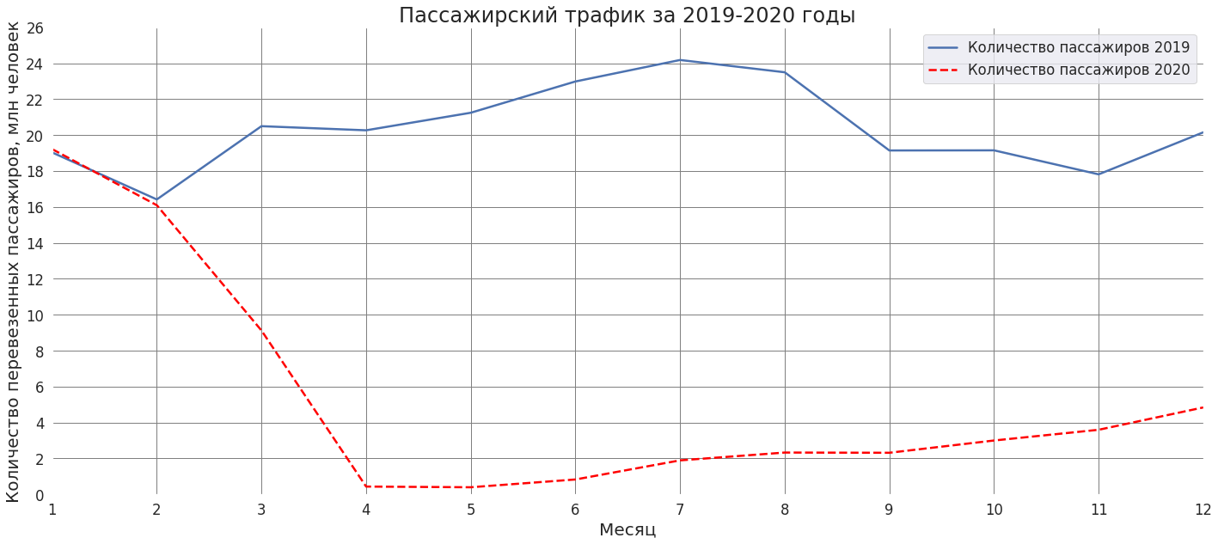
Пассажирский трафик

Slide 4
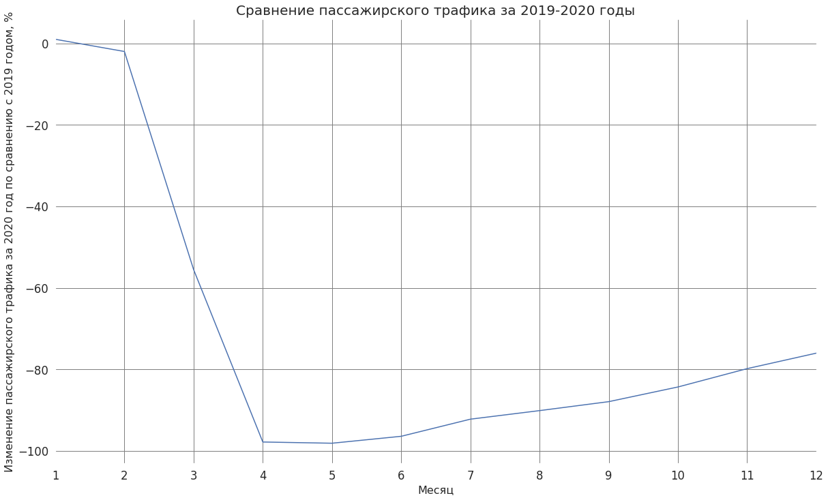
Пассажирский трафик

Slide 5
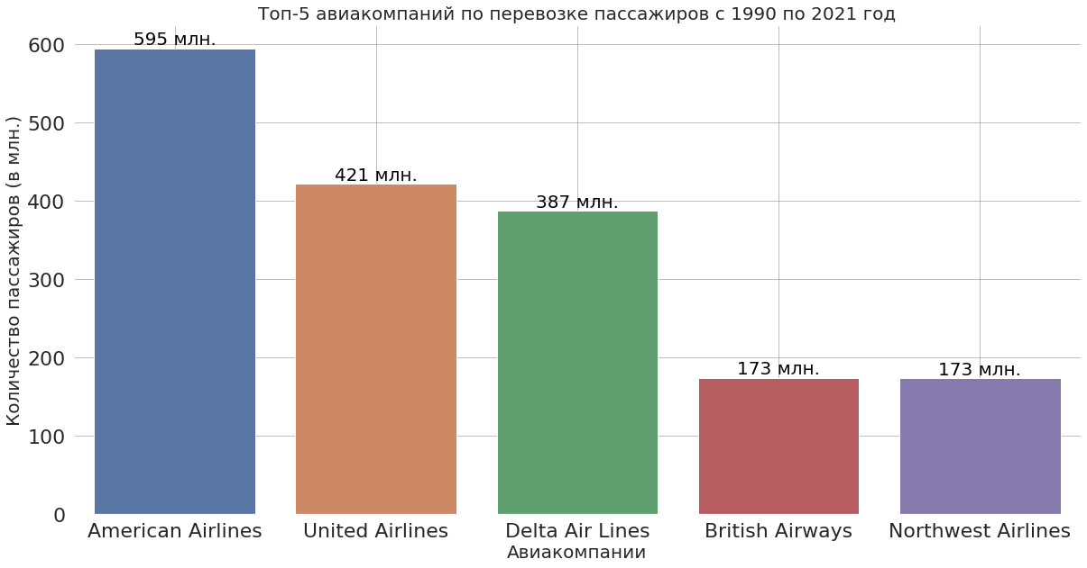
Загруженность авиакомпаний

Slide 6
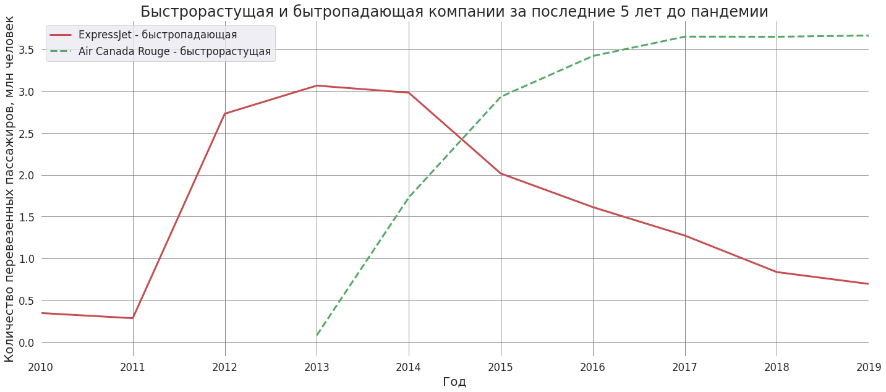
Загруженность авиакомпаний

Slide 7
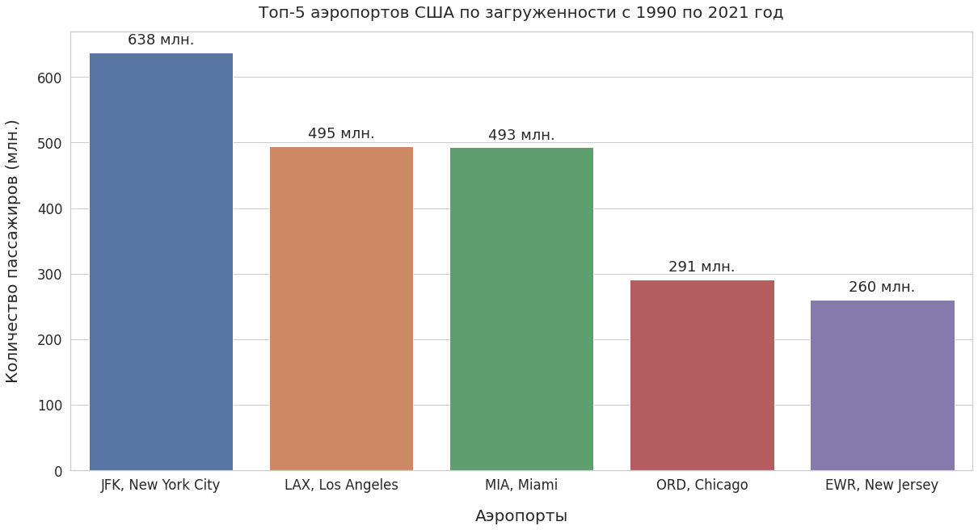
Загруженность аэропортов

Slide 8
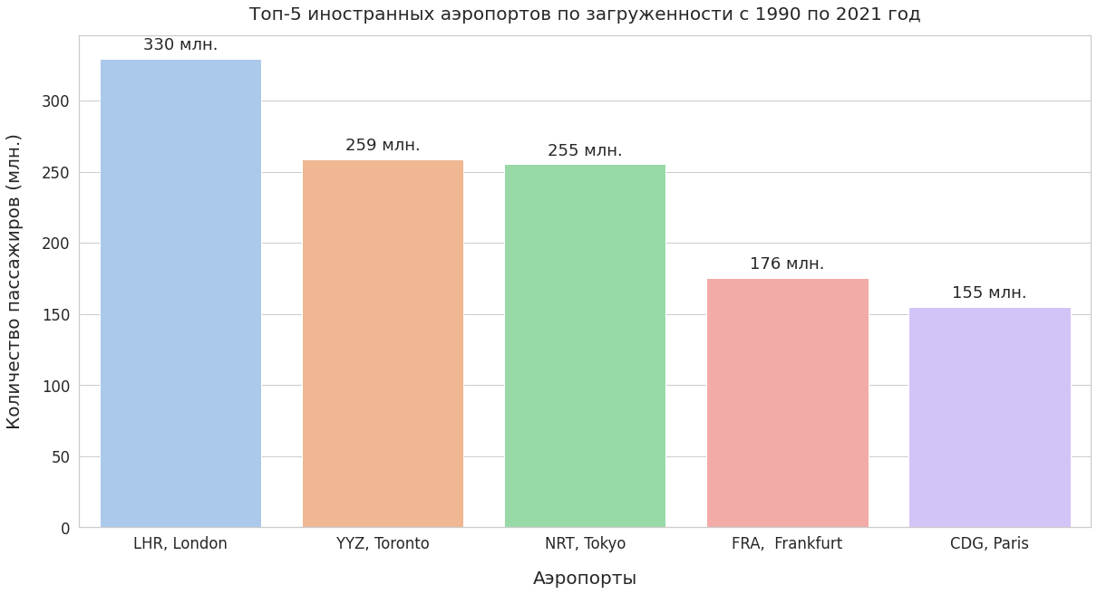
Загруженность аэропортов

Slide 9
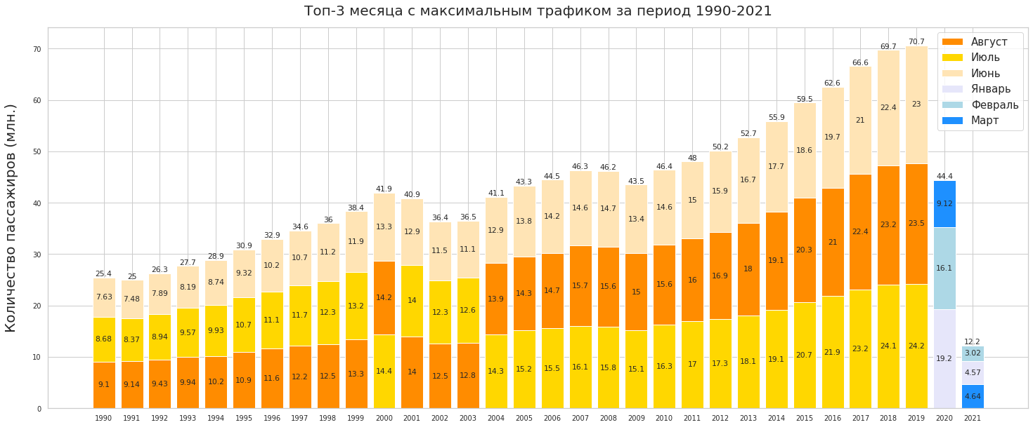
Подробный анализ загруженности

Slide 10
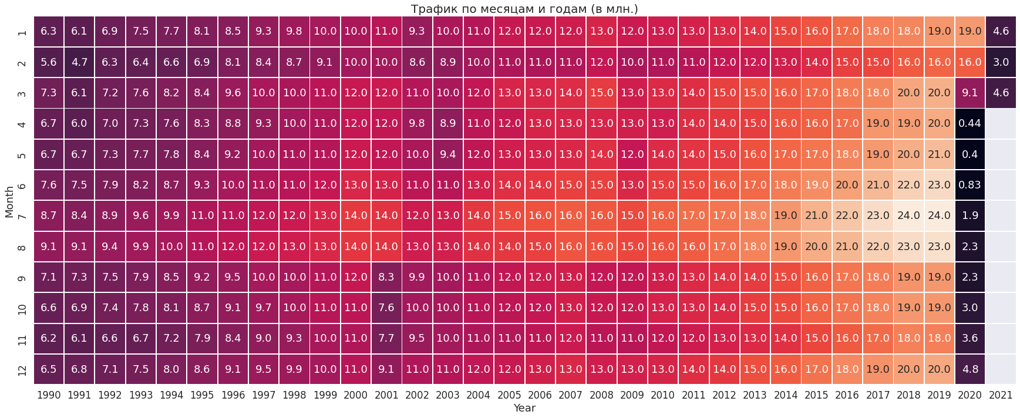
Подробный анализ загруженности

Slide 11
Гипотезы относительно загруженности
В период 1990-2019 максимальное количество авиаперевозок приходилось на летние месяцы. Вероятнее всего это связано с периодом отпусков и летнего отдыха.
Наблюдается снижение в феврале 1991 года, причина может быть в авиакатастрофе в аэропорту Лос-Анджелеса.
Также можно заметить снижение перевозок в сентябре 2001 года, что скорее всего связано с терактом 11 сентября.
В 2020 году топ перелетов сместился на январь-март по причине введения карантина и значительного снижения авиаперелетов начиная с весны 2020.
Статистика 2021 года включает в себя только первый квартал, тем не менее заметно значительное снижение количества перелетов по сравнению с аналогичным периодом 2020. Вероятная причина - пик заражений коронавирусом и ужесточение мер эпидемиологического контроля. Также, в качестве дополнительного фактора можно отметить усиливающуюся цифровизацию бизнеса и снижение деловых поездок.

Slide 12
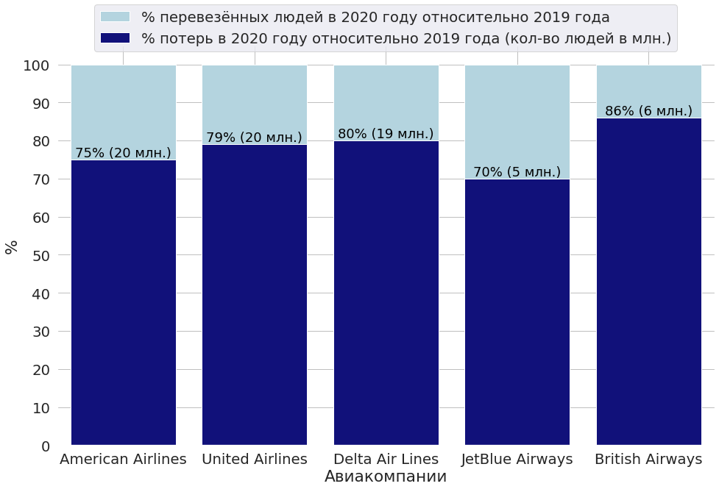
Фактические убытки ТОП 5 авиакомпаний за февраль-декабрь 2020 года составили 1 093 946 400$

